Slide 1
Kiểm tra 15’
Rút gọn biểu thức sau
Thiết kế mạch dựa trên bảng chân trị sau
I₁ | I₀ | O₃ | O₂ | O₁ | O₀
0 | 0 | 0 | 0 | 0 | 1
0 | 1 | 0 | 0 | 1 | 0
1 | 0 | 0 | 1 | 0 | 0
1 | 1 | 1 | 0 | 0 | 0

Slide 2
NHẬP MÔN MẠCH SỐ
CHƯƠNG 5: MẠCH TỔ HỢP -
MẠCH TÍNH TOÁN SỐ HỌC

Slide 3
Nội dung
Tổng quan
Mạch cộng (Carry Ripple (CR) Adder)
Mạch cộng nhìn trước số nhớ - (Carry Look-Ahead (CLA) Adder)
Mạch cộng/ mạch trừ
Đơn vị tính toán luận lý (Arithmetic Logic Unit)

Slide 4
Tổng quan
Chương này sẽ học về:
Một số mạch logic tổ hợp thông dụng
Thiết kế các mạch logic tổ hợp phức tạp sử dụng các mạch logic tổ hợp thông dụng

Slide 5
Phân biệt mạch tổ hợp và tuần tự
MẠCH TỔ HỢP
- Ngõ ra sẽ thay đổi lập tức khi ngõ vào thay đổi
: :
Mạch tổ hợp
: :
inputs
outputs
MẠCH TUẦN TỰ
- Ngõ ra sẽ thay đổi phụ thuộc vào ngõ vào và trạng thái trước đó.
- Mạch có tính chất nhớ
: :
Mạch tổ hợp
: :
inputs
outputs
Memory

Slide 6
Nội dung
Tổng quan
Mạch cộng (Carry Ripple (CR) Adder)
Mạch cộng nhìn trước số nhớ - (Carry Look-Ahead (CLA) Adder)
Mạch cộng/ mạch trừ

Slide 7
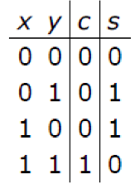
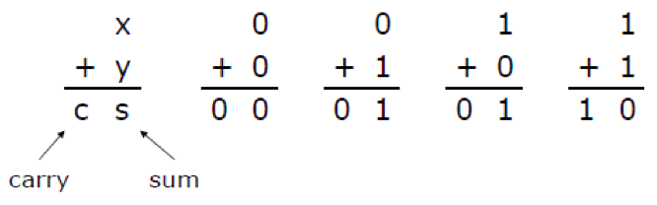
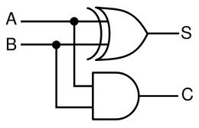
Mạch cộng bán phần (Half Adder)
Cộng 2 số 1 bit có 4 trường hợp
Số nhớ
Tổng
x
Mạch cộng 1 bit có tổng và số nhớ như thế này được gọi là mạch cộng bán phần (HA)
y
Sơ đồ mạch

Slide 8
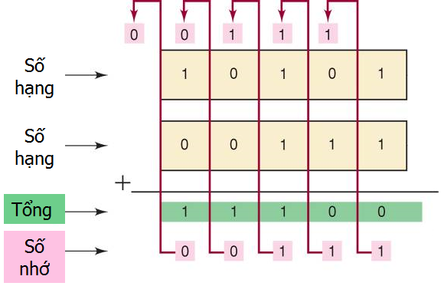
Mạch cộng toàn phần (Full Adder)
Cộng những số có 2 hoặc nhiều bit
Cộng từng cặp bit bình thường
Nhưng ở vị trí cặp bit i, có thể có carry-in từ bit i-1
(Sẽ cộng vào vị trí kế tiếp)

Slide 9
Mạch cộng toàn phần (Full Adder)
Bộ cộng toàn phần (FA)
3 ngõ vào (2 ngõ vào cho 2 số 1-bit cần tính tổng, và 1 ngõ vào cho số nhớ đầu vào (carry-in))
2 ngõ ra (1 ngõ ra cho tổng và 1 cho số nhớ đầu ra (carry-out))

Slide 10
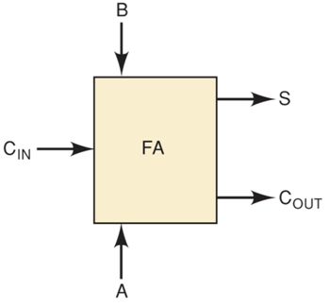
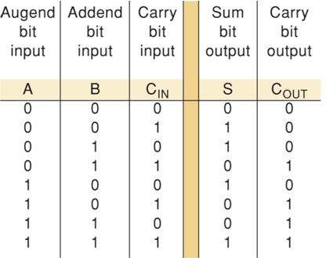
Mạch cộng toàn phần (Full Adder)
Bảng sự thật
Ký hiệu

Slide 11
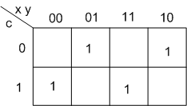
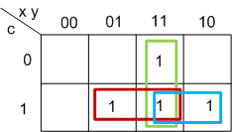
Mạch cộng toàn phần (Full Adder)
Bảng sự thật

Slide 12
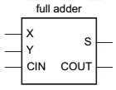
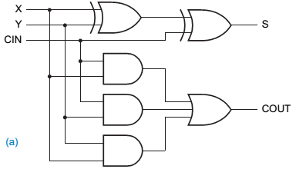
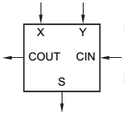
Mạch cộng toàn phần (Full Adder)
Ký hiệu
Ký hiệu khác
Sơ đồ mạch

Slide 13
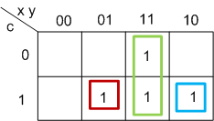
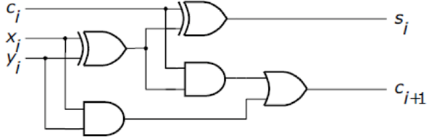
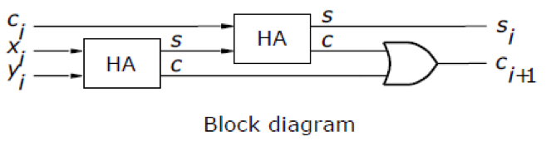
Mạch cộng toàn phần (Full Adder)
Sử dụng lại HA
x
y
Sơ đồ mạch HA
Sơ đồ mạch
Sơ đồ mạch FA sử dụng lại HA

Slide 14
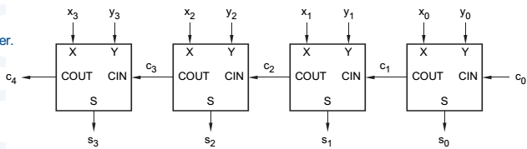
Mạch cộng Carry Ripple (CR)
Sơ đồ biểu diễn mạch cộng 4 bit song song sử dụng full adder

Slide 15
Mạch cộng Carry Ripple (CR)
Mạch FA bắt đầu với việc cộng các cặp bit từ LSB đến MSB
Nếu carry xuất hiện ở vị trí bit i, nó được cộng thêm vào phép cộng ở vị trí bit thứ i+1
Việc kết hợp như vậy thường được gọi là mạch cộng Carry-Ripple
Vì carry được “ripple” từ FA này sang các FA kế tiếp
Tốc độ phép cộng bị giới hạn bởi quá trình truyền số nhớ

Slide 16
Mạch cộng Carry Ripple (CR)
Mỗi FA có một khoảng trễ (delay), giả sử là Δt
Độ trễ phụ thuộc vào số lượng bit
Carry-out ở FA đầu tiên C₁ có được sau Δt
Carry-out ở FA đầu tiên C₂ có được sau 2Δt
=> C_{n} được tính toán sau nΔt
Mô hình carry look ahead (CLA) thường được sử dụng để cải thiện tốc độ

Slide 17
Nội dung
Tổng quan
Mạch cộng (Carry Ripple (CR) Adder)
Mạch cộng nhìn trước số nhớ - (Carry Look-Ahead (CLA) Adder)
Mạch cộng/ mạch trừ

Slide 18
Critical path delay
Tốc độ của mạch bị giới hạn bởi độ trễ lớn nhất dọc theo đường nối trong mạch
Độ trễ lớn nhất được gọi là critical path delay
Đường nối gây ra độ trễ đó gọi là critical path

Slide 19
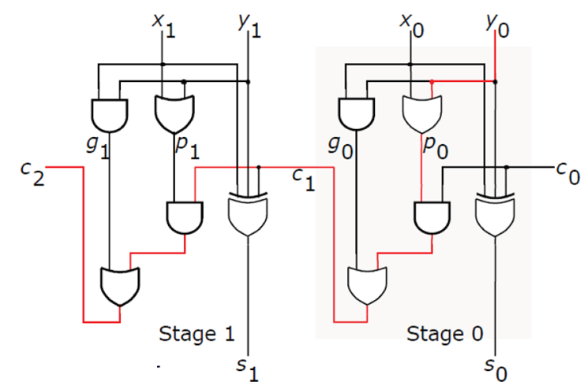
Mạch cộng Carry Ripple - critical path
Độ trễ 3 cổng đối với C₁
Độ trễ 5 cổng đối với C₂
Tổng quát, độ trễ 2n+1 cổng đối với mạch cộng Carry Ripple n-bit

Slide 20
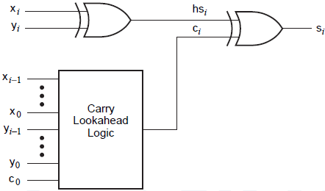
Carry Look-Ahead Adder (CLA)
Cải thiện tốc độ mạch cộng bằng cách
Tại mỗi tầng (stage), ta sẽ xác định nhanh giá trị carry-in ở tầng cộng trước đó sẽ có giá trị 0 hay 1
➔ Giảm Critical path delay

Slide 21
Carry Look-Ahead Adder (CLA)
Hàm xác định carry-out ở lần cộng thứ i
c_{i+1}= x_{i}y_{i} + x_{i}c_{i} + y_{i}c_{i} = x_{i}y_{i} + (x_{i} + y_{i})c_{i}
Đặt g_{i} = x_{i}y_{i} và p_{i} = x_{i} + y_{i} => c_{i+1}= g_{i} + p_{i}c_{i}
g_{i} = 1 khi cả x_{i} và y_{i} đều bằng 1, không quan tâm c_{i}
g được gọi là hàm generate, vì carry-out luôn được generate ra khi g=1
p_{i} = 1 khi x_{i} = 1 hoặc y_{i} = 1; carry-out = c_{i}
p được gọi là hàm propagate, vì carry-in = 1 được propagate (truyền) ở tầng cộng thứ i

Slide 22
Carry Look-Ahead Adder (CLA)
Xác định carry-out của mạch cộng n bit
c_{n} =g_{n-1} + p_{n-1}c_{n-1}
Mà c_{n-1} =g_{n-2} + p_{n-2}c_{n-2}
Do đó: c_{n} =g_{n-1} + p_{n-1}(g_{n-2} + p_{n-2}c_{n-2})
=g_{n-1} + p_{n-1}g_{n-2} + p_{n-1}p_{n-2}c_{n-2}
Tiếp tục khai triển đến lần cộng đầu tiên
c_{n}=g_{n-1}+p_{n-1}g_{n-2}+p_{n-1}p_{n-2}g_{n-3}+…+p_{n-1}p_{n-2}….p₁g₀+p_{n-1}p_{n-2}….p₁p₀c₀

Slide 23
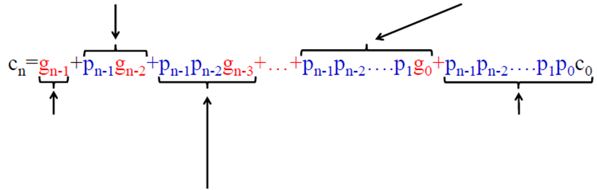
Carry Look-Ahead Adder (CLA)
Số nhớ sinh ra ở lần cộng thứ n-2 và được truyền qua các lần cộng còn lại
Số nhớ sinh ra ở lần cộng thứ 1 và được truyền qua các lần cộng còn lại
Số nhớ sinh ra ở lần cộng cuối cùng
Số nhớ đầu vào c₀ được truyền qua tất cả các lần cộng
Số nhớ sinh ra ở lần cộng thứ n-3 và được truyền qua các lần cộng còn lại

Slide 24
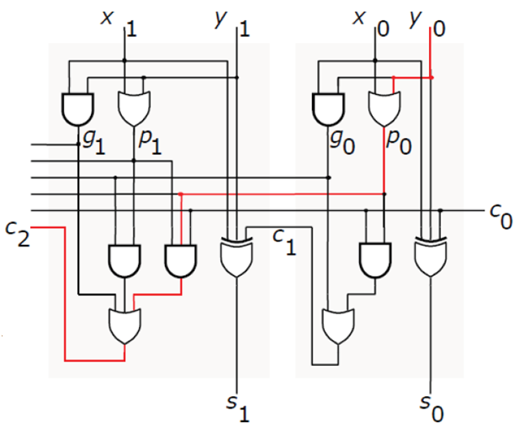
Carry Look-Ahead Adder (CLA)
Ví dụ: Trường hợp cộng 2 bit
C₁ = G₀ + P₀.C₀
C₂ = G₁ + P₁.G₀ + P₁.P₀.C₀

Slide 25
Mạch cộng CLA - critical path
C₁ = G₀ + P₀.C₀
C₂ = G₁ + P₁.G₀ + P₁.P₀.C₀
Độ trễ 3 cổng đối với C₁
Độ trễ 3 cổng đối với C₂
Độ trễ 3 cổng đối với C_{n}
Độ trễ tổng cộng cho mạch cộng CLA n-bit là độ trễ 4 cổng
gi, pi: độ trễ 1 cổng
Ci: độ trễ 2 cổng
Độ trễ 1 cộng còn lại là do tính tổng s

Slide 26
Giới hạn của mạch cộng CLA
Biểu thức tính carry trong mạch cộng CLA
c_{n}=g_{n-1}+p_{n-1}g_{n-2}+p_{n-1}p_{n-2}g_{n-3}+…+p_{n-1}p_{n-2}….p₁g₀+p_{n-1}p_{n-2}….p₁p₀c₀
Độ phức tạp tăng lên nhanh chóng khi n lớn
Vấn đề Fan-in có thể hạn chế tốc độ của mạch cộng CLA

Slide 27
Nội dung
Tổng quan
Mạch cộng (Carry Ripple (CR) Adder)
Mạch cộng nhìn trước số nhớ - (Carry Look-Ahead (CLA) Adder)
Mạch trừ, mạch báo tràn, mạch cộng trừ

Slide 28
Mạch trừ
X, Y là 2 số không dấu n-bit
Phép cộng: S = X + Y
Phép trừ: D = X - Y
= X + (-Y) = X+ (Bù 2 của Y) = X+ (Bù 1 của Y) + 1 = X+ Y’+ 1

Slide 29
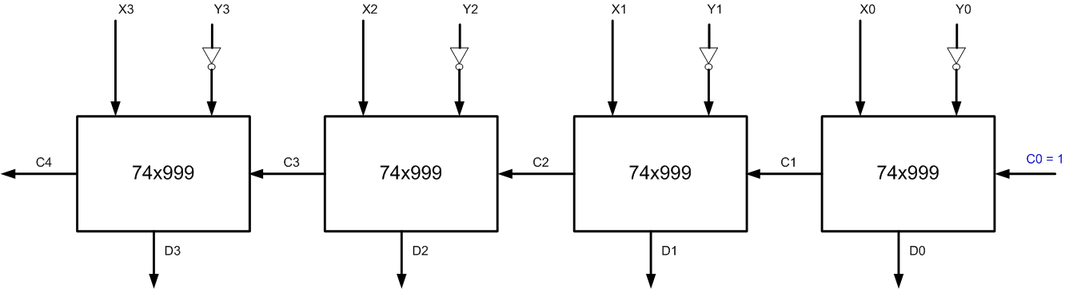
Mạch trừ
Mạch cộng Carry Ripple có thể được dùng để xây dựng mạch trừ Carry Ripple bằng cách đảo Y và đặt số nhớ đầu tiên là 1
FA
FA
FA
FA

Slide 30
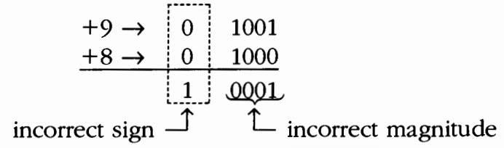
Mạch báo tràn
Tràn (Overflow): là khi kết quả của phép toán vượt quá số bit biểu diễn phần giá trị
n bit biểu diễn được số từ -2^{n-1} đến +2^{n-1}-1
Overflow luôn cho ra 1 kết quả sai
➔Mạch để xác định có overflow hay không

Slide 31
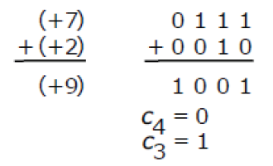
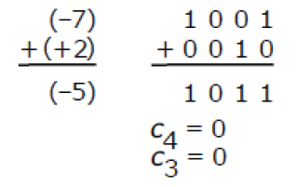
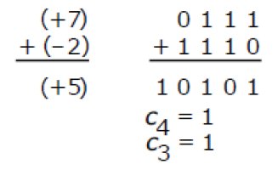
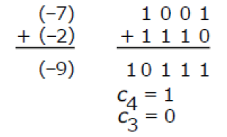
Mạch báo tràn
Ví dụ: Xét cộng 2 số 4 bit (3 bit giá trị và 1 bit dấu) sau:
Overflow không xuất hiện khi cộng 2 số trái dấu
O
O

Slide 32

Mạch báo tràn
Tràn có thể phát hiện được bởi mạch phát hiện cờ tràn như sau:
Mạch cộng 4 bit:
Với n bit
Overflow = c_{n-1} c_{n}
➔Mạch cộng/ trừ có thể bổ sung mạch kiểm tra tràn với 1 cổng XOR. Nếu sau khi thực hiện phép tính, cờ tràn có giá trị bằng “1” thì ta không cần quan tâm giá trị của phép tính vì giá trị đó bị sai.

Slide 33
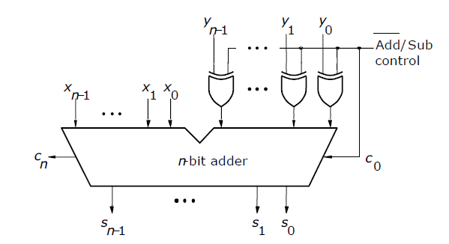
Mạch cộng/trừ
Thiết kế một mạch cộng/ trừ với 1 ngõ điều khiển ADD/SUB
ADD = 0: mạch thực hiện cộng 2 số X + Y
SUB = 1: mạch thực hiện trừ 2 số X - Y

Slide 34
Tóm tắt nội dung chương học
Qua Phần 1 - Chương 5, sinh viên cần nắm những nội dung chính sau:
Sự khác biệt giữa mạch tổ hợp và mạch tuần tự? Khi nào thì ta cần thiết kế mạch tổ hợp và khi nào thì ta cần thiết kế mạch tuần tự trong thiết kế hệ thống mạch số
Phương pháp thiết kế mạch tổ hợp: Mạch cộng HA, FA, CRA, CLA, Mạch trừ, Mạch báo tràn. Ưu và khuyết của mạch CRA và CLA.

Slide 35
Any question?

